Slide 1
ระบบบริหารจัดการหอพักอันนา
นายวรุฒ แสนสุข 5940204554
นายทนงศักดิ์ บุญมา 5940201997

Slide 2
องค์กร
ชื่อองค์กร

Slide 3
เหตุผลของการพัฒนา
ในการจัดการระบบต่าง ๆ โดยการใช้คอมพิวเตอร์เข้ามาเป็นส่วนในการคำนวณการเก็บข้อมูลต่าง ๆ ถือว่าเป็นสิ่งจำเป็นมากในปัจจุบัน เพื่อที่จะทำให้การดำเนินการนั้นรวดเร็วถูกต้องและแม่นยำ ทั้งนี้การทำงานของคอมพิวเตอร์อาจจะรวมถึงการใช้โปรแกรมในการทำงาน เช่น งานในด้านบัญชี การเงิน เอกสารต่าง ๆ ซึ่งมีความจำเป็นต้องนำคอมพิวเตอร์มาใช้ทำงานตามความสะดวกของผู้ใช้ ดังนั้นโปรแกรมต่าง ๆ จึงต้องมีการพัฒนาขึ้นตามความต้องการของงาน และความสะดวกของผู้ใช้ โดยที่โปรแกรมจะต้องสามารถปรับปรุงให้ทันสมัย สามารถเก็บข้อมูลที่เปลี่ยนแปลงตลอดได้ เพื่อที่จะได้ประหยัดทั้งเวลาและงบประมาณในการพัฒนาใหม่
หอพักอันนา เลขที่ 698 หมู่ 1 ตำบลเชียงเครือ อำเภอเมือง จังหวัดสกลนคร พบว่ายังไม่มีการนำระบบคอมพิวเตอร์เข้ามาใช้ในการจัดการระบบ ทำให้เกิดปัญหาหลายด้าน เช่น การจัดเก็บข้อมูลผู้พักโดยข้อมูลเกิดการสูญหาย การค้นหาข้อมูลที่ทำได้ยากเนื่องจากข้อมูลมีจำนวนมาก เอกสารที่เก่าเกิดการชำรุด เกิดความล่าช้าในการดำเนินการ
ดังนั้น ผู้พัฒนาจึงมีแนวคิดที่จะออกแบบระบบบริหารจัดการหอพักอันนา โดยใช้คอมพิวเตอร์เข้ามาจัดการข้อมูลต่าง ๆ เพื่อพัฒนาระบบการทำงานที่มีความซับซ้อนให้เป็นระบบระเบียบและมีประสิทธิภาพมากขึ้น โดยผู้พัฒนาจะพัฒนาระบบการเก็บข้อมูลหอพัก ข้อมูลผู้เข้าพัก ข้อมูลจองห้องพัก ข้อมูลคืนห้องพัก ข้อมูลย้ายห้องพักและข้อมูลการรับชำระค่าห้องพัก อีกทั้งสามารถออกรายงานต่าง ๆ ที่จำเป็นสำหรับหอพักและลูกค้าได้ ซึ่งการออกแบบนี้จะสามารถช่วยในกระบวนการทำงานของพนักงาน และเจ้าของหอพัก รวมถึงการบริการผู้เข้าพักอย่างรวดเร็วและมีประสิทธิภาพ

Slide 4
วัตถุประสงค์
เพื่อออกแบบระบบบริหารจัดการหอพักปานเพชร ให้มีประสิทธิภาพ
เพื่อเป็นการนำต้นแบบมาใช้งานกับระบบอย่างมีประสิทธิภาพ
เพื่อนำต้นแบบโปรแกรมที่ได้มาพัฒนาระบบต่อไป

Slide 5
ประโยชน์ที่คาดว่าจะได้รับ
มีการจัดเก็บข้อมูลอย่างเป็นระบบ
สามารถเรียกตรวจสอบหรือเช็คข้อมูลได้ตลอดเวลา

Slide 6
ขอบเขตการศึกษา
สามารถตรวจสอบข้อมูลห้องพักได้ และ ตรวจสอบข้อมูลการย้ายหอพักได้
สามารถเพิ่ม ลบ แก้ไข ค้นหา ข้อมูลการจองห้องพักได้ ค้นหาข้อมูลการเช่าและการทำสัญญาและค้นหาข้อมูลการชำระเงินได้
สามารถออกรายงานการจองห้องพักได้
สามารถบันทึกการชำระเงินค่ามัดจำการจองห้องพัก และสามารถออกใบเสร็จการจองห้องพักได้
การชำระเงิน ค่าน้ำ ค่าไฟ ค่าอินเตอร์เน็ต

Slide 7
ขั้นตอนการดำเนินงาน
ปรึกษากับสมาชิกในกลุ่ม ในการเลือกหัวข้อโครงการ
ศึกษาทฤษฎี คือ ศึกษางานเดิมที่มีอยู่ว่ามีลักษณะการทำงานอย่างไรมีความจำเป็นมากน้อยเพียงใดที่ต้องนำระบบคอมพิวเตอร์มาช่วยในการทำงาน
ศึกษาข้อมูลเก็บรวบรวมข้อมูลและความต้องการจากธุรกิจที่ต้องการศึกษา เพื่อนำมาวิเคราะห์และ ออกแบบระบบบริหารจัดการห้องพักหออันนา
เลือกเครื่องมือในการพัฒนาระบบ มีการคัดเลือกภาษา JAVA มาใช้ในการพัฒนาระบบ
วิเคราะห์และออกแบบระบบงาน เป็นการศึกษาและวิเคราะห์ขั้นตอนการทำงาน เพื่อหาความต้องการและปัญหาของระบบที่เกิดขึ้นในปัจจุบันเป็นการออกแบบระบบโดยนำข้อมูลที่ได้มาทำการประกอบการพิจารณาการออกแบบโปรแกรม
การพัฒนาและทดสอบระบบ ได้แก่การเขียนโปรแกรมและทดสอบการทำงานของโปรแกรมที่ได้เขียนขึ้น ว่าการทำงานของโปรแกรมทำงานได้ตามความต้องการหรือไม่
การนำเสนอโครงการ เป็นการนำเสนอโปรแกรมที่ได้ทำการเขียนขึ้นมาด้วยภาษา JAVA

Slide 8


Slide 9
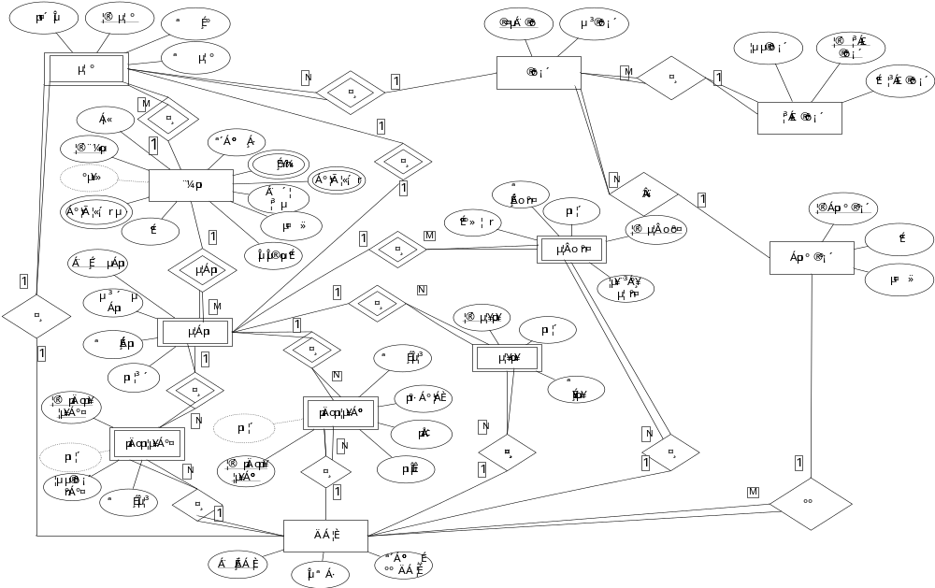
1. ER ทั้งหมด

Slide 10
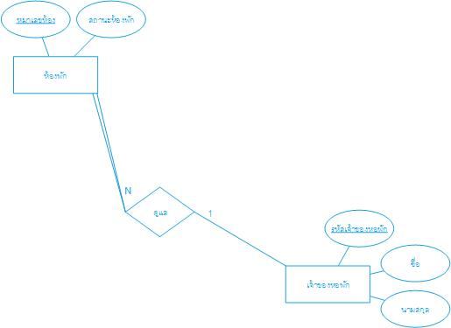
ER-DIAGRAM (ต่อ)
1.ความสัมพันธ์แบบ 1to many
ห้องพัก มีความสัมพันธ์ ดูแล กับ เจ้าของหอพัก อย่างน้อย 1 อย่างมาก 1 และ
เจ้าของหอพัก มีความสัมพันธ์ ดูแล กับ ห้องพัก อย่างน้อย 0 อย่างมาก N
เปลี่ยนเป็นสีดำนะ ลบออกทำใหม่555 g

Slide 11
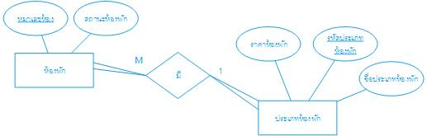
ER-DIAGRAM (ต่อ)
1.ความสัมพันธ์แบบ 1to many
ห้องพัก มีความสัมพันธ์ มี กับ เภทห้องพัก อย่างน้อย 1 อย่างมาก 1 และ
ประเภทห้องพัก มีความสัมพันธ์ มี กับ ห้องพัก อย่างน้อย 1 อย่างมาก M

Slide 12
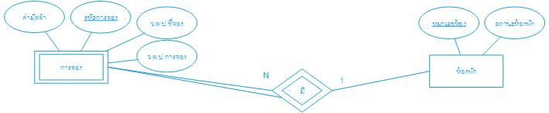
ER-DIAGRAM (ต่อ)
1.ความสัมพันธ์แบบ 1to many
การจอง มีความสัมพันธ์ มี กับ ห้องพัก อย่างน้อย 1 อย่างมาก 1 และ
ห้องพัก มีความสัมพันธ์ มี กับ การจอง อย่างน้อย 0 อย่างมาก N

Slide 13
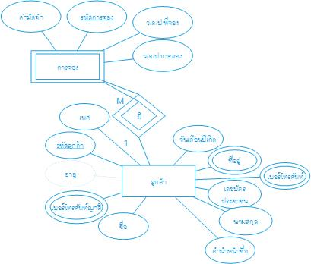
ER-DIAGRAM (ต่อ)
1.ความสัมพันธ์แบบ 1to many
การจอง มีความสัมพันธ์ มี กับ ลูกค้า อย่างน้อย 1 อย่างมาก 1 และ
ลูกค้า มีความสัมพันธ์ มี กับ การจอง อย่างน้อย 0 อย่างมาก M

Slide 14
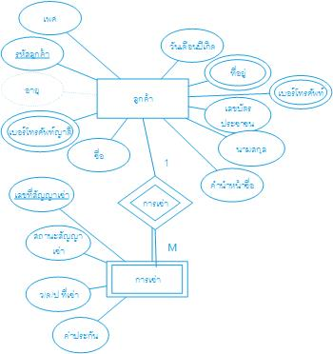
ER-DIAGRAM (ต่อ)
1.ความสัมพันธ์แบบ 1to many
ลูกค้า มีความสัมพันธ์ การเช่า กับ การเช่า อย่างน้อย 0 อย่างมาก M และ
การเช่า มีความสัมพันธ์ การเช่า กับ ลูกค้า อย่างน้อย 1 อย่างมาก 1

Slide 15
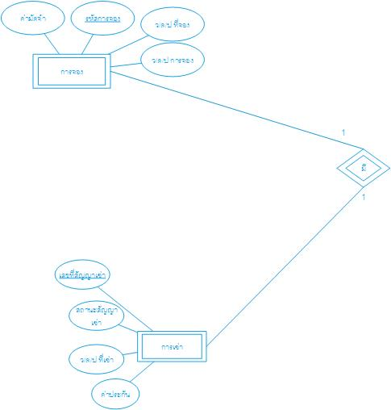
ER-DIAGRAM (ต่อ)
1.ความสัมพันธ์แบบ 1to many
การจอง มีความสัมพันธ์ มี กับ การเช่า อย่างน้อย 0 อย่างมาก 1 และ
การเช่า มีความสัมพันธ์ มี กับ การจอง อย่างน้อย 0 อย่างมาก 1

Slide 16
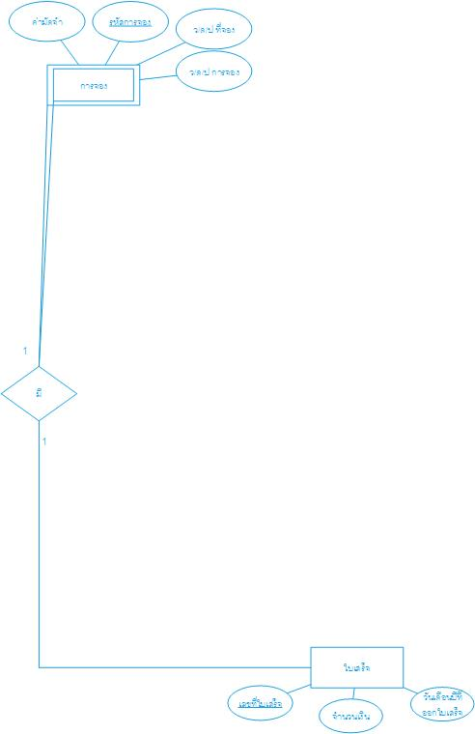
ER-DIAGRAM (ต่อ)
1.ความสัมพันธ์แบบ 1to many
การจอง มีความสัมพันธ์ มี กับ ใบเสร็จ อย่างน้อย 1 อย่างมาก 1 และ
ใบเสร็จ มีความสัมพันธ์ มี กับ การจอง อย่างน้อย 0 อย่างมาก 1

Slide 17
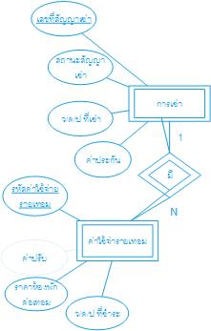
ER-DIAGRAM (ต่อ)
1.ความสัมพันธ์แบบ 1to many
การเช่า มีความสัมพันธ์ มี กับ ค่าใช้จ่ายรายเทอม อย่างน้อย 1 อย่างมาก N และ
ค่าใช้จ่ายรายเทอม มีความสัมพันธ์ มี กับ การเช่า อย่างน้อย 1 อย่างมาก 1

Slide 18
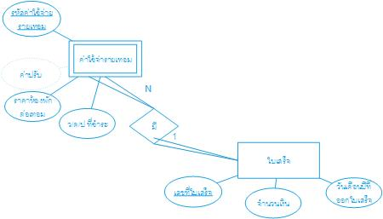
ER-DIAGRAM (ต่อ)
1.ความสัมพันธ์แบบ 1to many
ค่าใช้จ่ายรายเทอม มีความสัมพันธ์ มี กับ ใบเสร็จ อย่างน้อย 1 อย่างมาก 1 และ
ใบเสร็จ มีความสัมพันธ์ มี กับ ค่าใช้จ่ายรายเทอม อย่างน้อย 1 อย่างมาก N

Slide 19
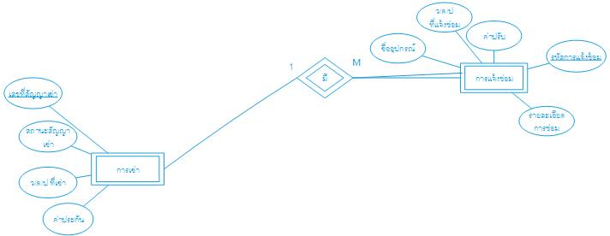
ER-DIAGRAM (ต่อ)
1.ความสัมพันธ์แบบ 1to many
การเช่า มีความสัมพันธ์ มี กับ การแจ้งซ่อม อย่างน้อย 0 อย่างมาก M และ
การแจ้งซ่อม มีความสัมพันธ์ มี กับ การเช่า อย่างน้อย 1 อย่างมาก 1

Slide 20
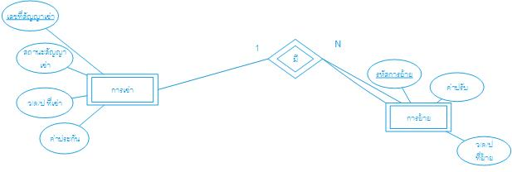
ER-DIAGRAM (ต่อ)
1.ความสัมพันธ์แบบ 1to many
การเช่า มีความสัมพันธ์ มี กับ การย้าย อย่างน้อย 0 อย่างมาก N และ
การย้าย มีความสัมพันธ์ มี กับ การเช่า อย่างน้อย 1 อย่างมาก 1

Slide 21
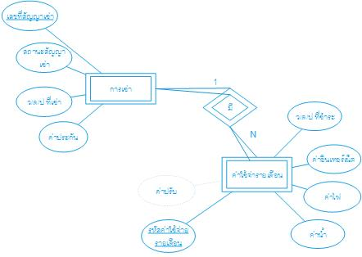
ER-DIAGRAM (ต่อ)
1.ความสัมพันธ์แบบ 1to many
ห้องพัก มีความสัมพันธ์ ดูแล กับ เจ้าของหอพัก อย่างน้อย 1 อย่างมาก 1 และ
เจ้าของหอพัก มีความสัมพันธ์ ดูแล กับ ห้องพัก อย่างน้อย 0 อย่างมาก 1

Slide 22
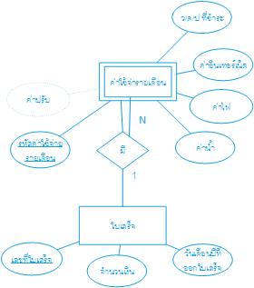
ER-DIAGRAM (ต่อ)
1.ความสัมพันธ์แบบ 1to many
ค่าใช้จ่ายรายเดือน มีความสัมพันธ์ มี กับ ใบเสร็จ อย่างน้อย 1 อย่างมาก 1 และ
ใบเสร็จ มีความสัมพันธ์ มี กับ ค่าใช้จ่ายรายเดือน อย่างน้อย 0 อย่างมาก N

Slide 23
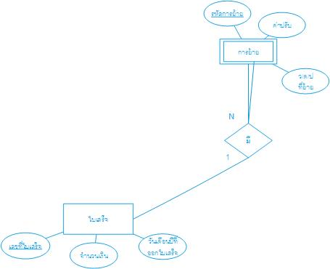
ER-DIAGRAM (ต่อ)
1.ความสัมพันธ์แบบ 1to many
การย้าย มีความสัมพันธ์ มี กับ ใบเสร็จ อย่างน้อย 1 อย่างมาก 1 และ
ใบเสร็จ มีความสัมพันธ์ มี กับ การย้าย อย่างน้อย 0 อย่างมาก N

Slide 24
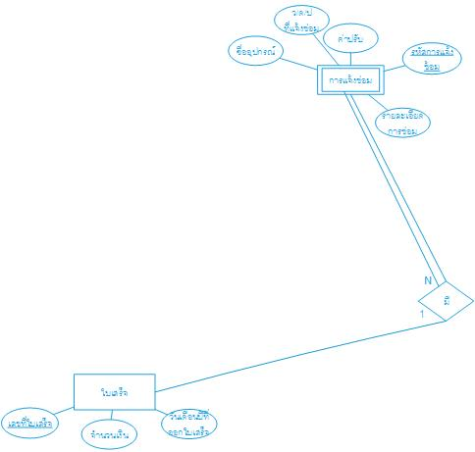
ER-DIAGRAM (ต่อ)
1.ความสัมพันธ์แบบ 1to many
การแจ้งซ่อม มีความสัมพันธ์ มี กับ ใบเสร็จ อย่างน้อย 1 อย่างมาก 1 และ
ใบเสร็จ มีความสัมพันธ์ มี กับ การแจ้งซ่อม อย่างน้อย 0 อย่างมาก N

Slide 25
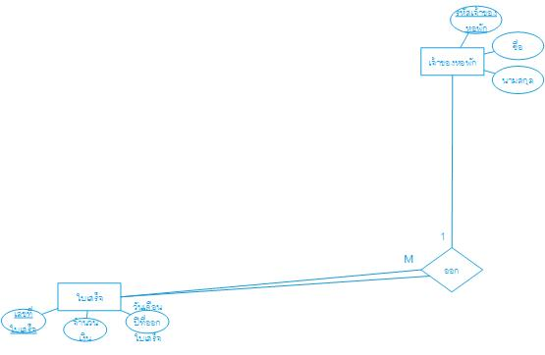
ER-DIAGRAM (ต่อ)
1.ความสัมพันธ์แบบ 1to many
เจ้าของหอพัก มีความสัมพันธ์ ออก กับ ใบเสร็จ อย่างน้อย 0 อย่างมาก M และ
ใบเสร็จ มีความสัมพันธ์ ออก กับ เจ้าขอหอพัก อย่างน้อย 1 อย่างมาก 1

Slide 26


Slide 27
2.MAPPING TABLE (ต่อ)

Slide 28
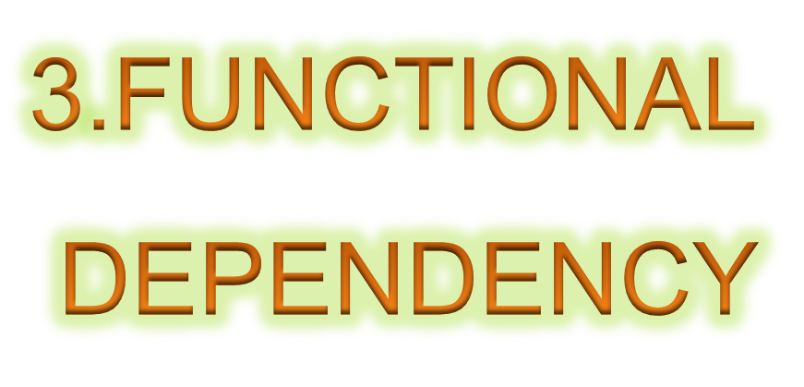

Slide 29
3.FUNCTIONAL DEPENDENCY(ต่อ)
FD1 :

Slide 30


Slide 31
4.MAP FD INTO TABLE(ต่อ)
FD1 :

Slide 32


Slide 33
5.CLOSURE PROPERTY (ต่อ)
{}⁺ =

Slide 34
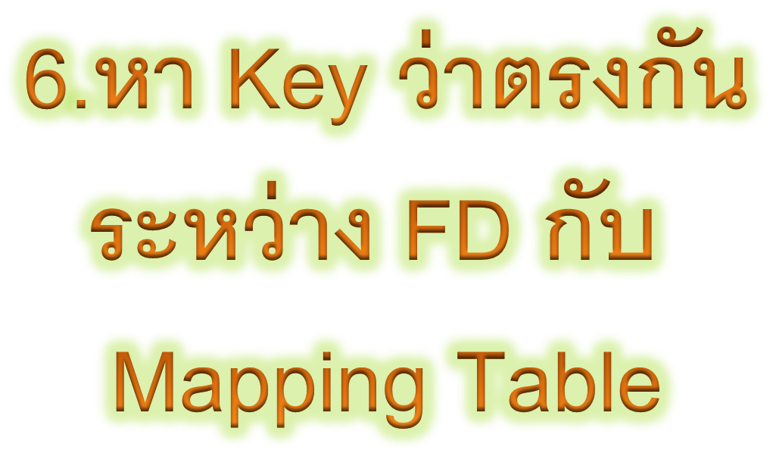

Slide 35
6.หา Key ตรงกับ FD หรือไม่ (ต่อ)

Slide 36


Slide 37
7.NORMALIZATION (ต่อ)

Slide 38


Slide 39
8.Schema Diagram

Slide 40
8.Data Dictionary

Slide 41


